Slide 1
现代CMake进阶教程

Slide 2
第1章：添加源文件

Slide 3
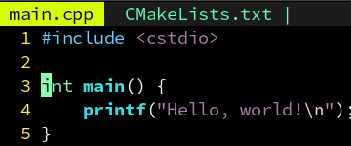
一个 .cpp 源文件用于测试

Slide 4

CMake 中添加一个可执行文件作为构建目标

Slide 5

另一种方式：先创建目标，稍后再添加源文件

Slide 6
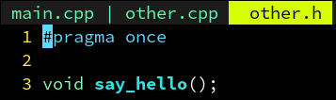
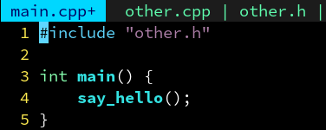
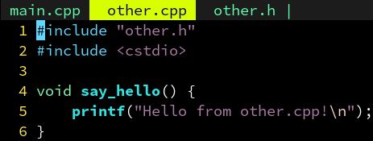
如果有多个源文件呢？

Slide 7

逐个添加即可

Slide 8
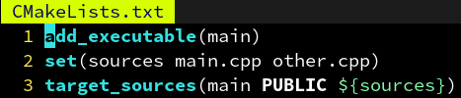
使用变量来存储

Slide 9
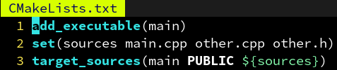
建议把头文件也加上，这样在 VS 里可以出现在“Header Files”一栏

Slide 10
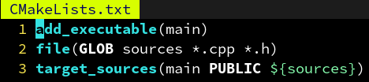
使用 GLOB 自动查找当前目录下指定扩展名的文件，实现批量添加源文件

Slide 11
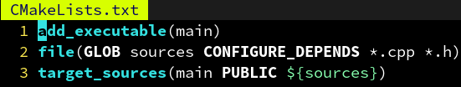
启用 CONFIGURE_DEPENDS 选项，当添加新文件时，自动更新变量

Slide 12
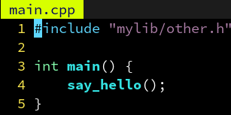
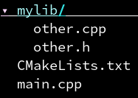
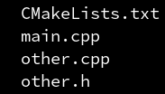
如果源码放在子文件夹里怎么办？

Slide 13
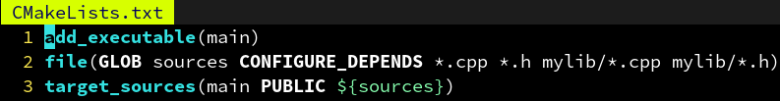
必须这样写吗？感觉好麻烦

Slide 14
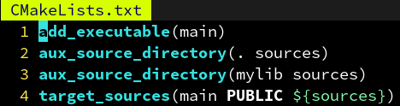
大可不必！用 aux_source_directory，自动搜集需要的文件后缀名

Slide 15
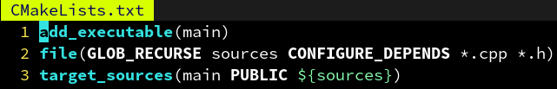
进一步：GLOB_RECURSE 了解一下！能自动搜索子文件夹下的文件

Slide 16
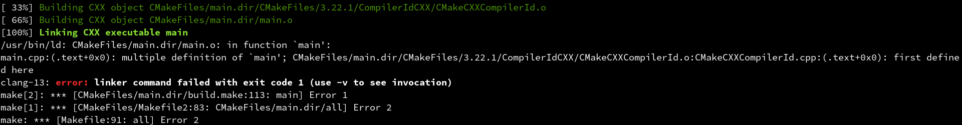
GLOB_RECURSE 的问题：会把 build 目录里生成的临时 .cpp 文件也加进来
解决方案：要么把源码放到 src 目录下，要么要求使用者不要把 build 放到和源码同一个目录里，我的建议是前者。

Slide 17
第2章：判断不同平台

Slide 18
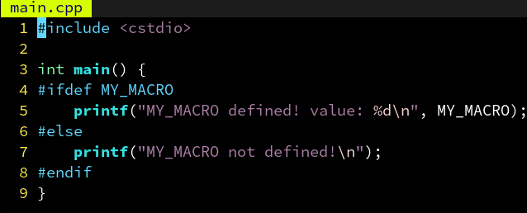
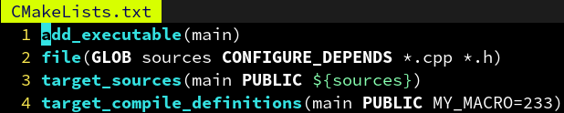
在 CMake 中定义一个宏

Slide 19
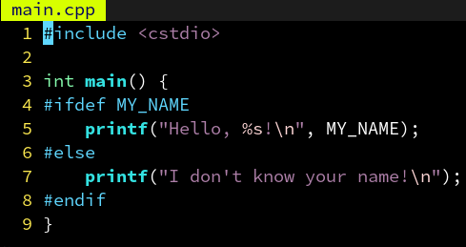
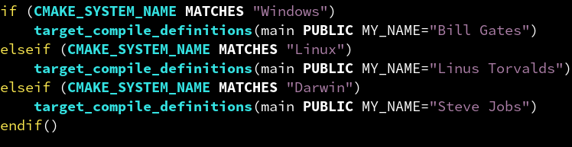
根据不同的操作系统，把宏定义成不同的值

Slide 20
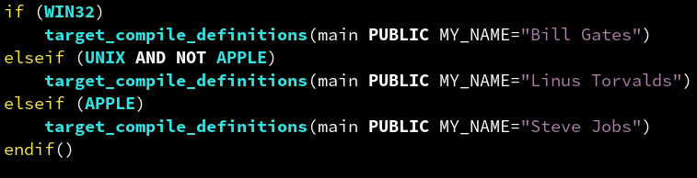
CMake 还提供了一些简写变量：WIN32, APPLE, UNIX, ANDROID, IOS 等

Slide 21
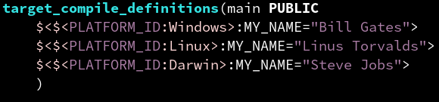
使用生成器表达式，简化成一条指令
https://cmake.org/cmake/help/latest/manual/cmake-generator-expressions.7.html#genex:PLATFORM_ID

Slide 22
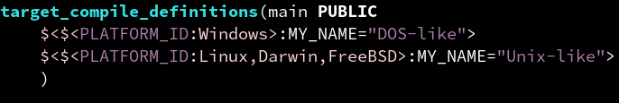
生成器表达式：如需多个平台可以用逗号分割
https://cmake.org/cmake/help/latest/manual/cmake-generator-expressions.7.html#genex:PLATFORM_ID

Slide 23
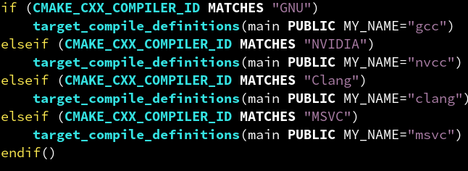
判断当前用的是哪一款 C++ 编译器
https://cmake.org/cmake/help/latest/variable/CMAKE_LANG_COMPILER_ID.html#variable:CMAKE_%3CLANG%3E_COMPILER_ID

Slide 24
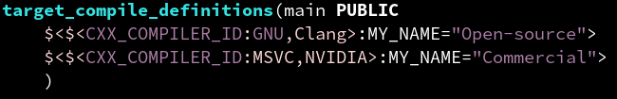
也可以用生成器表达式判断编译器
https://cmake.org/cmake/help/latest/variable/CMAKE_LANG_COMPILER_ID.html#variable:CMAKE_%3CLANG%3E_COMPILER_ID

Slide 25
生成器表达式也可以做复杂的逻辑判断

Slide 26
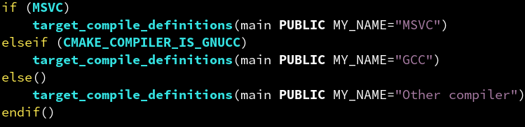
CMake 还提供了一些简写变量：MSVC, CMAKE_COMPILER_IS_GNUCC

Slide 27
CMAKE_CXX_COMPILER_ID 直接作为字符串变量

Slide 28
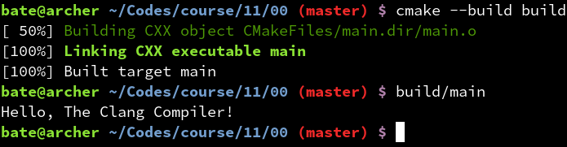
从命令行指定编译器

Slide 29
第3章：输出与变量

Slide 30

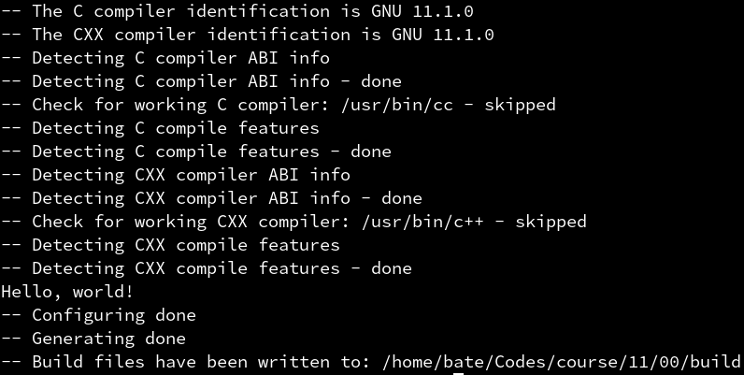
在运行 cmake -B build 时，打印字符串（用于调试）

Slide 31

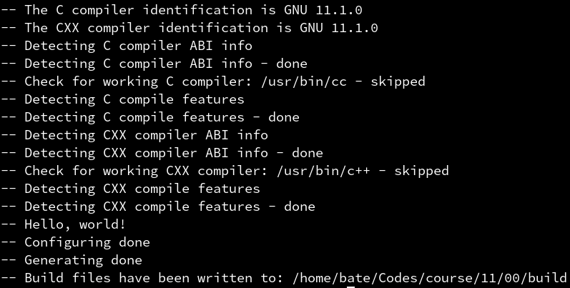
message(STATUS “...”) 表示信息类型是状态信息，有 -- 前缀

Slide 32

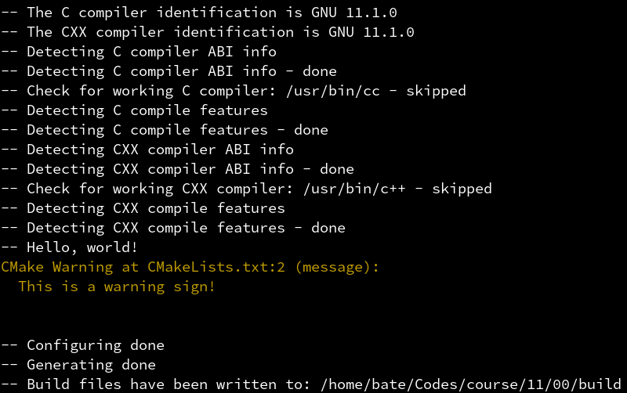
message(WARNING “...”) 表示是警告信息

Slide 33

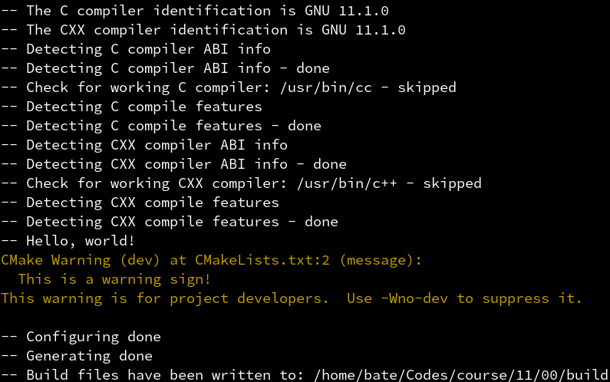
message(AUTHOR_WARNING “...”) 表示是仅仅给项目作者看的警告信息

Slide 34
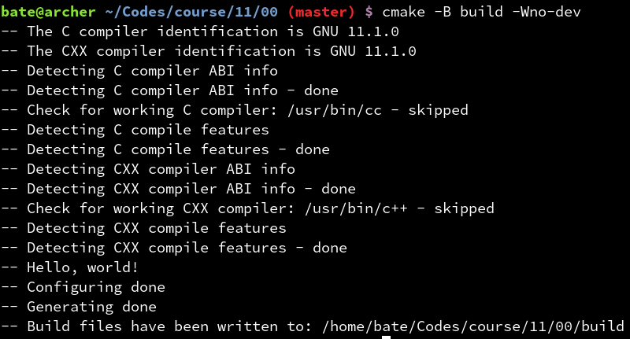
AUTHOR_WARNING 的不同之处：可以通过 -Wno-dev 关闭

Slide 35
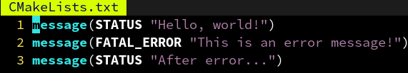
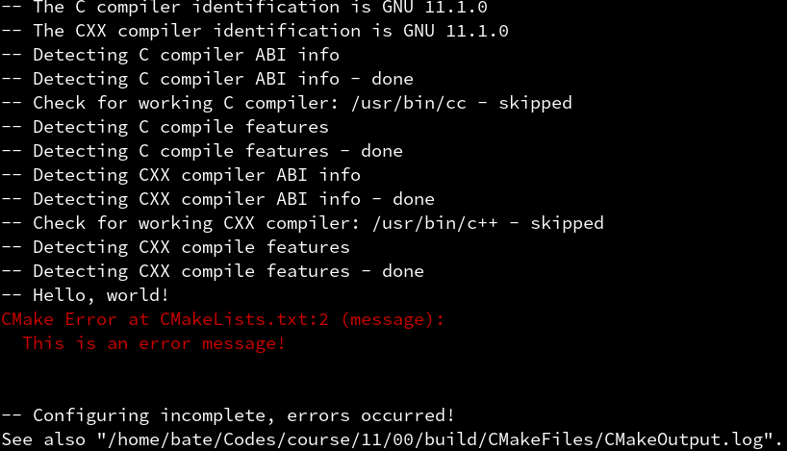
message(FATAL_ERROR “...”) 表示是错误信息，会终止 CMake 的运行

Slide 36
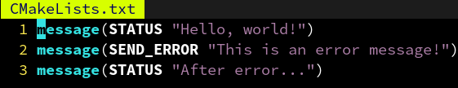
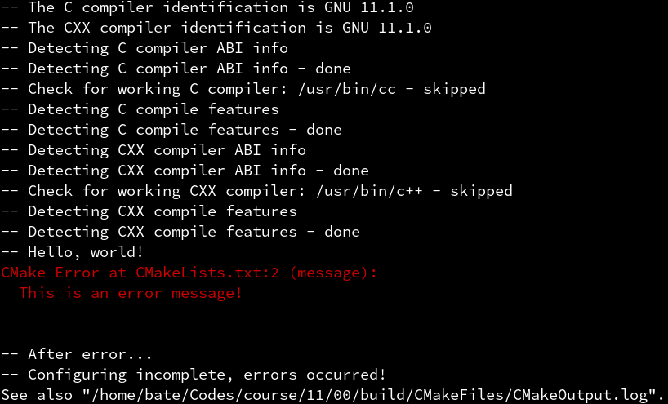
message(SEND_ERROR “...”) 表示是错误信息，但之后的语句仍继续执行

Slide 37


message 可以用于打印变量

Slide 38


如果 set 没加引号会怎样？会变成分号分割的列表

Slide 39

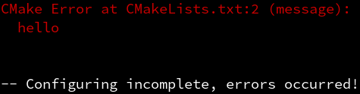
如果 message 没加引号会怎样？会把列表里的字符串当成他的关键字

